Slide 1
KINA JAKO INOVAČNÍ HUBY PRO MÍSTNÍ KOMUNITY
Webinář KKE 29. 6. 2020

Slide 2
VÝZVA
CNECT/i.3/2020/2738010 Preparatory Action (zavádění a testování nových aktivit)
Výzva EK (DG CNECT) - mimo program Kreativní Evropa
ALE spadá pod ředitelství I.3: Audiovisual Industry & Media Support Programmes (KE MEDIA)
Záměr vytvořit z kin zejména v oblastech s omezenou kulturní infrastrukturou a oblastech silně zasažených pandemií COVID inovativní kulturní centra (innovation hubs).
Podrobné informace k výzvě
https://ec.europa.eu/digital-single-market/en/news/preparatory-action-cinemas-innovation-hubs-local-communities
Notes:
INNOVATION HUBS – může se překládat jako inovativní centra nebo centra inovace
I.3: Audiovisual Industry & Media Support Programmes (KE MEDIA) – důležité – výzvy bude hodnocena jako žádosti v programu KE MEDIA, používá stejnou terminologii

Slide 3
CÍLE
Redefinice zkušenosti „návštěvy kina“ v době po pandemii s výhledem na vytvoření inovativních kulturních center obzvláště prostřednictvím spolupráce mezi kiny a VoD
Budování publika a komunity prostřednictvím interaktivních zážitků (nabídka kulturních a vzdělávacích aktivit)
Notes:
INNOVATION HUBS – může se překládat jako inovativní centra nebo centra inovace
I.3: Audiovisual Industry & Media Support Programmes (KE MEDIA) – důležité – výzvy bude hodnocena jako žádosti v programu KE MEDIA, používá stejnou terminologii

Slide 4
OČEKÁVÁNÉ VÝSTUPY
3. Inovace kinematografické zkušenosti – která povede k vzniku nových typů kulturních zážitků především v oblastech s chudou kulturní infrastrukturou anebo zasažených COVID.
4. Podpora sociálního a ekonomického rozvoje místních komunit prostřednictvím inovativních akcí, které berou v úvahu dopady pandemie a obnovení zkušenosti návštěvy kina - v reálu i ve virtuální dimenzi
5. Posílení přeshraniční spolupráce mezi kiny a spolupráce mezi kiny, VOD a dalšími kulturními organizacemi, zejména v oblastech…
1. Vytvoření inovativních kulturních center soustředěných kolem kin. Zahrnuje spolupráci mezi jednotlivými kiny a dalšími organizacemi napříč kulturními a kreativními obory, včetně online platforem.
2. Nové modely práce se současným publikem a získávání nového (především mladých diváků) prostřednictvím nabídky kvalitního a různorodého evropského obsahu (audiovizuálního a jiného) a vzdělávacích aktivit (filmové vzdělávání, mediální gramotnost)
Notes:
CINEMA EXPERIENCE - - zkušenost návštěvy kina (jako prostoru, kde konzumuji AV obsah)
CINEMATIC EXPERIENCE – zkušenost konzumace FILMOVÉHO OBSAHU
Česky v kostce začněte znovu chodit do kina ať on-line nebo offline a naučte se, že v kině můžete najít i jiný typ obsahu a aktivit než jen film.

Slide 5
AKTIVITY
přeshraniční projekty spolupráce mezi provozovateli kin i mezi kiny, VOD platformami a dalšími kulturními organizacemi
programování evropského obsahu (min. 60 %) různých žánrů a formátů (celovečerní filmy, TV seriály, animace, dokumenty, krátké filmy, VR ad.)
vzdělávací aktivity (debaty, workshopy, vč. online) týkající se filmu, nových audiovizuálních technologií nebo dalších kulturních aktivit
inovativní aktivity reflektující důsledky pandemické krize a oživující zážitek návštěvy kina jak v reálném, tak virtuálním prostředí (např. ve spolupráci s VOD platformami)
propagační a komunikační aktivity spojené s projektem
vytváření sítí a výměna zkušeností
Notes:
STŘEDEM AKCE JE KINO

Slide 6
CO SE HODNOTÍ?
inovativnost projektu
kvalita a rozmanitost programování (žánry, země)
přeshraniční spolupráce
dopad na zlepšení kulturního života místní komunity
kvalita aktivit, jejich relevance pro budování a vzdělávání publika, potenciál pro jejich udržitelnost po skončení financování projektu
kvalita organizačního týmu, partnerství a výměna zkušeností mezi partnery
INOVACE PŘEDEVŠÍM. NE technologie, ale nové přístupy.

Slide 7
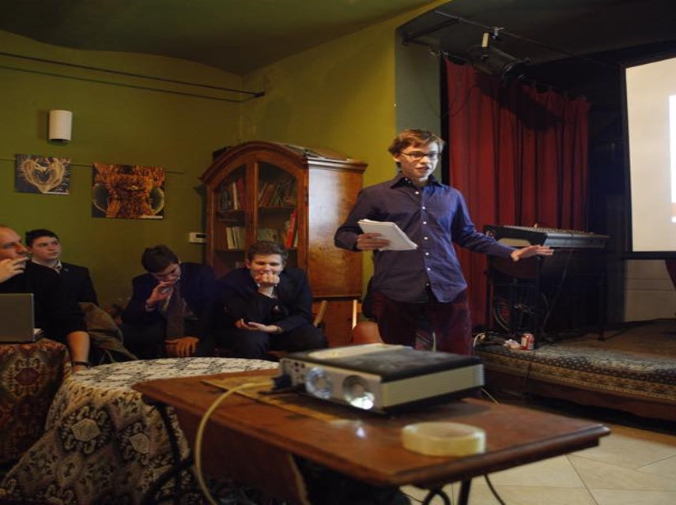
KDO MŮŽE ŽÁDAT?
Konsorcium alespoň 3 partnerů ze 3 různých členských zemí EU, jeden z nich musí provozovat kino.
provozovatel kina: jakákoli organizace, která má provoz kina jako jednu z aktivit
Partner: jakákoli zisková, nezisková, veřejná, soukromá organizace i nově vzniklá
Žádost musí předložit kino nebo kulturní organizace. Vedoucí projektu předkládá žádost jménem všech partnerů.

Slide 8
NÁKLADY
Vybavení (odpisy) na digitalizaci a kina
cestovné
pronájmy vybavení
osobní náklady do výše 40 %
Subdodávky max. 60 %
propagace a reklama (materiály, plochy)
režie max. 7 % (včetně nájemu prostor)

Slide 9
FINANCOVÁNÍ
Rozpočet výzvy 1,5 mil. eur
Grant EU: max. 500 000 eur
Kofinancování EU: max. 70 %
Očekává se 4 až 5 projektů
1. splátka 60 %
2. splátka max. 70 % - průběžná zpráva
3. doplatek po vyúčtování
POZOR
1. splátka závisí na vyhodnocení fin. kapacity žadatele
U veřejných, mezinárodních a státních organizací se finanční kapacita nevyhodnocuje.
Notes:
CINEMA EXPERIENCE - - zkušenost návštěvy kina (jako prostoru, kde konzumuji AV obsah)
CINEMATIC EXPERIENCE – zkušenost konzumace FILMOVÉHO OBSAHU
Česky v kostce začněte znovu chodit do kina ať on-line nebo offline a naučte se, že v kině můžete najít i jiný typ obsahu a aktivit než jen film.

Slide 10
KALENDÁŘ
Uzávěrka 7. srpna 2020
Výsledky říjen 2020
Začátek projektu 11/2020 – 03/2021
Doba trvání 18 měsíců

Slide 11
PODPOŘENÉ PROJEKTY
41 žádostí - 5 projektů
Granty ve výši 262 až 489 tis. eur
Koordinátoři: Itálie, Francie, Chorvatsko, Bulharsko, Německo
3–6 partnerů
nebyla podmínka 3 zemí ani důraz na inovace/online, momentálně se předělávají kvůli COVID
https://ec.europa.eu/digital-single-market/en/news/call-proposals-preparatory-action-cinemas-innovation-hubs-local-communities

Slide 12
PODPOŘENÉ PROJEKTY
MOVIES IN MOTION
Grant: 262 341 eur
Vedoucí projektu:
Motovun Film Festival (HR)
Partneři:
Croatian film Association (HR)
International Filmmaking Academy Bologna (IT)
Otok – zavod za razvijanje filmske kulture (SI)
Live Cinema Ltd (UK)

Slide 13
PODPOŘENÉ PROJEKTY
RESONANCE CINEMA. CULTURAL HUB FOR CURIOUS MINDS
Grant: 473 537 eur
Vedoucí projektu:
Art Fest Ltd. (BG)
Partneři:
Kinematografi Osijek d.d. (HR)
Tisza Mozi Szórakoztató Kereskedelmi és Szolgáltató Kft. (HU)
Center interesnih dejavnosti Ptuj (SI)

Slide 14
PODPOŘENÉ PROJEKTY
CONNECTING CINEMAS IN RURAL AREAS
Grant: 489 229 eur
Vedoucí projektu:
KulturGenossenschaft Neue Kammerspiele eG (DE)
Partneři:
KEA European Affairs (BE)
Ifigeneia G. Vlachogiannis – Thomas G. Vlachogiannis (EL)
Public Cultural Institution Fortress of Culture Šibenik (HR)
Hogeschool van Amsterdam / Amsterdam Univ. of Applied Sciences (NL)
M2C Institut für angewandte Medienforschung (GE)
Public Art Lab e.V. (GE)
Mioritics Association (RO)

Slide 15
PODPOŘENÉ PROJEKTY
CINEMA COMMUNITIES FOR INNOVATION, NETWORKS AND ENVIRONMENT (CINE)
Grant: 488 126 eur
Vedoucí projektu:
Slow Food NGO (IT)
Partneři:
Association Kinookus (HR)
Associazione CinemAmbiente (IT)
Cinema Boaro – Silva S.N.C. Di Carrino Italia & Lombardi Maria Rosa (IT)
Municipality of Cherasco (IT)

Slide 16
PITCHING SESSION
Online meeting za účelem hledání projektů a partnerů do projektů v rámci této výzvy
TERMÍN: čtvrtek 9. 7., 10-13 hodin
MÍSTO: Platforma ZOOM
ORGANIZÁTOR: CED FR
REGISTRACE do 1. 7. (bližší informace rozešleme registrovaným na tento webinář)

Slide 17
DĚKUJEME ZA POZORNOST
www.kreativnievropa.cz
magdalena.mullerova@kreativnievropa.cz
daniela.stanikova@kreativnievropa.cz

